Slide 1
Neden Muhasebe Eğitimi?
Klasik eğitim kapsamında muhasebe eğitiminin daha sıkıcı, monoton ve yorucu olduğu anlatılmıştır. Bu yüzden de öğrencilerin derse olan ilgileri azalmaktadır.
Modern eğitim kapsamında yapılan derslerde Powerpoint’in kullanılması öğrencileri daha heyecanlı, canlı ve neşeli tutmaktadır. Bu yüzden öğrenciler hiç sıkılmadan, dikkatli ve rahat bir şekilde derse adapte olabilmektedirler.

Slide 2
KAYNAKLAR
Bauman, Z. 1991. Modernity and the Holocaust, Cornell University Press, New York.
Lippman, E. J. ve P. A. Wilson. 2007. “The Culpability of Accounting in Perpetuating the Holocaust”, Accounting History, 12(3), 283-303.
Kogon, E. 1998. The Theory and Practice of Hell: The German Concentration Camps and the System Behind Them, Berkley Books, New York.
Arad, Y., Y. Gutman ve A. Margaliot. 1996. Documents on the Holocaust: Selected Sources on the Destruction of the Jews of Germany and Austria, Poland, and the Soviet Union, Yad Vashem, Jerusalem.

Slide 3
Ticaret Nedir?
Ticaret;
Gerçek ya da tüzel kişilerin kar/kazanç amacıyla yapılan alım-satım faaliyeti,
İktisadi malların elden ele geçerek sahip değiştirmesi,
Parayla temsil edilen bütün malların kendi veya başkası adına nakden veya hesaben sürekli olarak alınıp-satılma faaliyeti olarak tanımlanabilir.

Slide 4
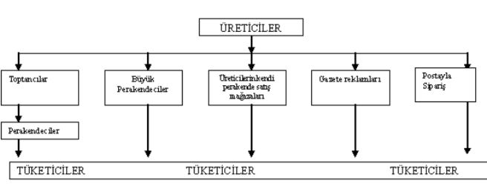
Ticaretin fonksiyonu
Ticaretin fonksiyonu, fazla üretilen ürünleri ihtiyacı olanlara ulaştırmaktır. Tüketicilerin, ürünleri çoğu zaman doğrudan doğruya üreticilerden satın almaları oldukça zordur. Ürünlerin, tüketicilere ulaştırılmasında dağıtım sisteminden yararlanılır.

Slide 5
Ticaretin Tarihi
Para,
Yazı,
Hukukun gelişmesi,
Tekerlek,
Yelken, ticareti atağa kaldıran ilk tesirlerdir.

Slide 6
Ticaretin Tarihi
Büyük çapta ticaret, denizci olan Fenikelilerle başladı.
5. yüzyılda Romalılar ülke dışı ticareti emniyet altına almak için harekete geçtiler.
11. yüzyıldan itibaren ticarette yenilikler başladı (İtalyan kıyı şehirleri, gemilerle ülkelerarası ticaret yapmağa başladılar. İpekyolu, ticaretin can damarı oldu. Bu yol üzerindeki ülkeler zenginleştiler).
16. yüzyılda büyük keşifler yapıldı (Amerika'nın ve Ümitburnu'nun keşfiyle İpekyolu'nun ehemmiyeti kayboldu. Afrika, Hindistan, Amerika ve Avustralya gibi ticari bakımdan el değmemiş bölgeler bulan, gemicilikte ileri giden Avrupa Ülkeleri iyice zenginleştiler).
17. yüzyılda büyük sömürge imparatorlukları kuruldu (Fransa, İngiltere, Portekiz, Hollanda ve İspanya, sömürgeleri altında bulunan bölgelerin her türlü zenginliğini kendi memleketlerine götürdüler. Buralarda ancak kan ve gözyaşı bıraktılar).

Slide 7
Ticaretin Tarihi
Sanayi devrimiyle birlikte hammadde alımı ve mamul madde satımı ticareti gelişti.
Avrupa içinde karayolları yapılmağa başlandı.
Himayeci merkantilizmin (sömürgeciliğe dayanan ve ekonominin, altın rezervlerinin arttırılmasıyla düzeleceğini öngören düşünce biçimi) karşısına, serbest dolaşım iktisadi doktrini çıkarak ticarette serbest dolaşım savunulmaya başlandı.
Ticaretin gelişmesi, mali işlerle uğraşanlara ve tacirlere faydalı oldu.
Burjuva denen, zengin yeni bir sınıf doğdu.
Avrupa toplumlarında sosyal dengeler değişti.
18. ve 19. yüzyıllardaki buharlı geminin, lokomotifin, telgrafın keşfi, mesafeleri kısalttı. Ticaretteki ulaşım zorluklarını büyük ölçüde azalttı.
20. yüzyılda petrolün, keşfiyle taşıtlarda ve sanayide kullanılması ve havacılığın gelişmesi ticarette, dünyanın tek pazar haline gelmesine sebep oldu.

Slide 8
Ticaretin Mahiyeti
İnsan ihtiyaçları sınırsızdır.
İnsanlar, bu sınırsız ihtiyaçlarını ticaret yoluyla karşılarlar.
Her geçen gün artan bu sınırsız ihtiyaçları ayağımıza getiren ticarettir.
Her zaman üretici ile tüketici aynı yerde olmazlar. Mutlaka bir aracının bulunması gerekir.
Bu aracılar (Tacirler) da bunu kar amacı ile yapmaktadırlar. Çünkü kar yoksa ticaret de olmayacaktır.

